Slide 1

§6.3 正态总体参数的区间估计
区间估计的概念
正态总体均值的区间估计
正态总体方差的区间估计
小结

Slide 2

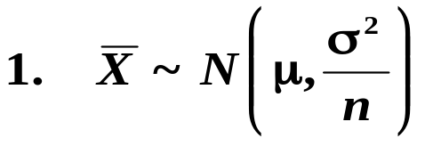
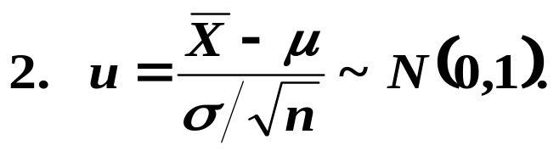
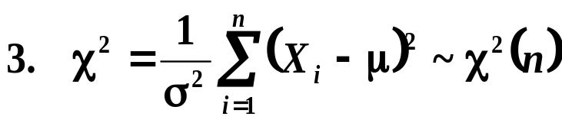
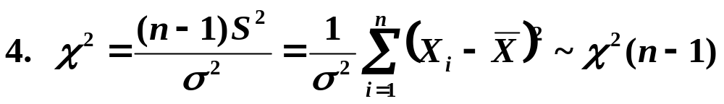
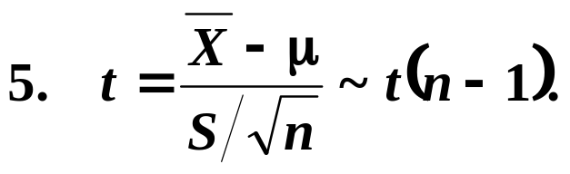
复 习
单个正态总体统计量的分布

Slide 3
参数的点估计值仅仅是未知参数的一个近似值，没有反映出这个近似值的误差范围，并且不同的样本观测值得到不同的点估计值，因此，除了给出未知参数的点估计外, 还希望根据所给的样本确定一个随机区间，使其包含参数真值的概率达到指定的要求.

Slide 4
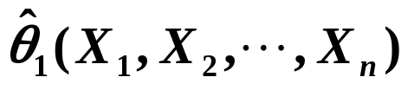
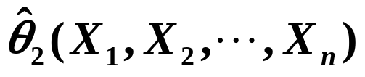
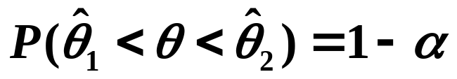



一.区间估计的概念
置信水平与置信区间：
若 及 是由样本确定的两个
统计量，
如果对于给定的概率1-α,有
则概率1-α称为置信区间，
随机区间 为参数θ的对应于置信水平1-α的置信区间。
置信下限，
置信上限。
参数θ的区间估计：
对于已给的置信水平1-α，
根据样本
观测值来确定未知参数θ的置信区间。

Slide 5

几 点 说 明
内，即：置信水平
1. 要求θ以很大的可能被包含在区间
要尽可能大。
置信水平则表示估计结果的可靠性。
2. 估计的精度尽可能高，
即要求区间长度
尽可能短。
可靠度与精度是一对矛盾，一般是在
保证可靠度的条件下尽可能提高精度.

Slide 6
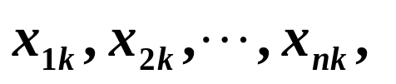
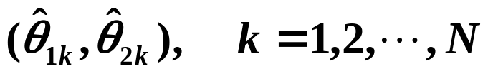
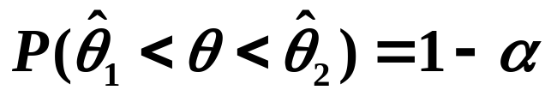
置信区间的意义:
如果进行N 次抽样，第k次得到的样本测值为
得N个区间：
这N个区间中，有的包含参数θ的真值，有的不包含，当等
式
成立时，这些区间中，包含参数θ
的真值的区间大约占100(1-α)%.

Slide 7


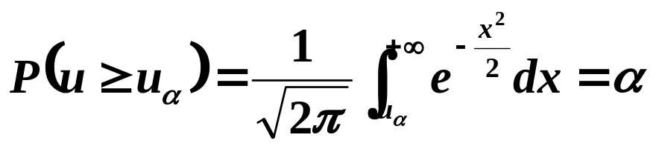











二、正态总体均值μ的区间估计
例如，当α= 0.05 时，
方法1：
即
查表得
方法2：
t 分布趋于标准正态分布N(0,1)，因此，
当k ∞时，
查 t 分布表也可得到

Slide 8


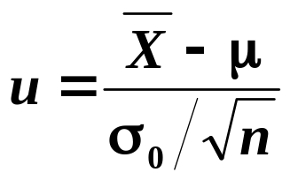




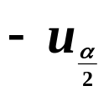



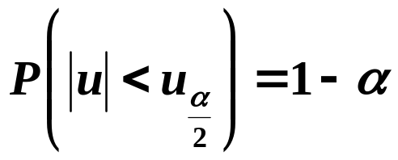
(1)设总体X～ 已知 求参数μ的置信区间。
考虑样本函数：

Slide 9
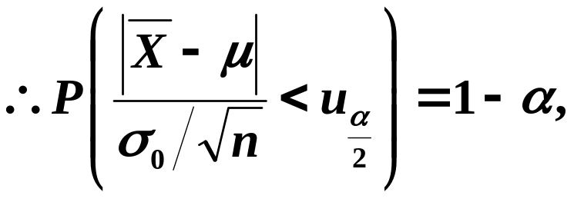
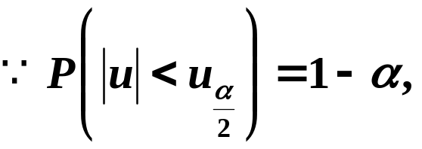
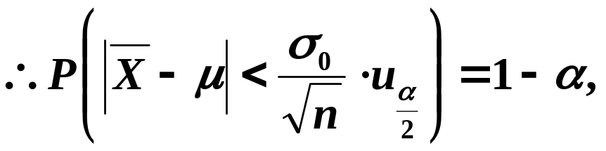
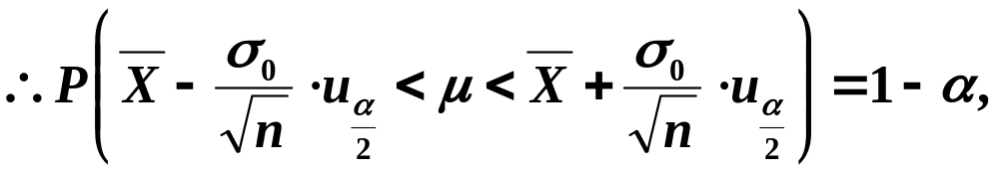
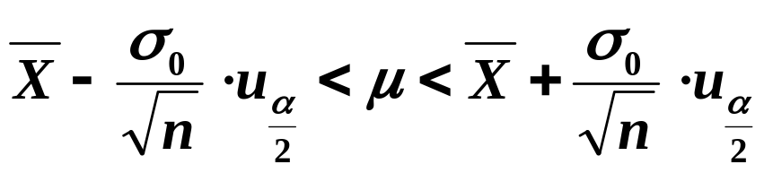
上式表明，对于置信水平1-α，总体均值μ的置信区间为

Slide 10


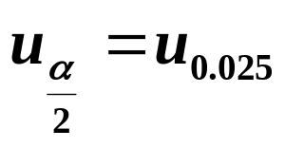


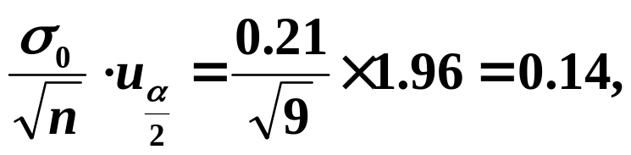
例1 从一批零件中，抽取9个零件，测得其直径(毫米)为
19.7，20.1，19.8，19.9，20.2，20.0，19.9，20.2，20.3。
设零件直径服从正态分布 ，且已知σ=0.21 (毫米)，
求这批零件直径的均值μ对应于置信水平0.95 及 0.99 的置信
区间。
解
对于置信水平1-α= 0.95，
有α=0.05，
查表得：
由
得置信区间为
20.01- 0.14 <μ< 20.01+0.14
即
19.87<μ<20.15
如果置信水平1-α= 0.99，
则α= 0.01，
查附录表4，得

Slide 11
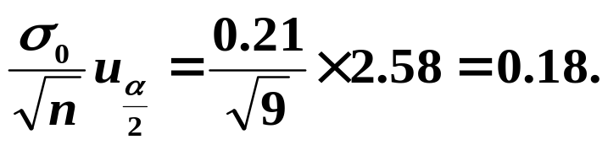
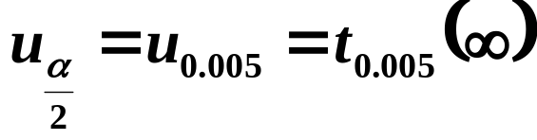

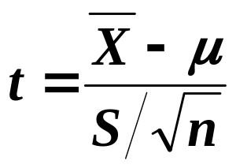


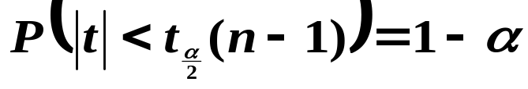

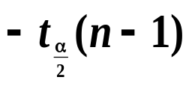
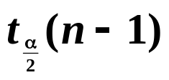
由
所以，置信区间为:
19.83 <μ< 20.19（毫米）.
(2)设总体X～ 未知σ，求μ的置信区间。
考虑样本函数：

Slide 12
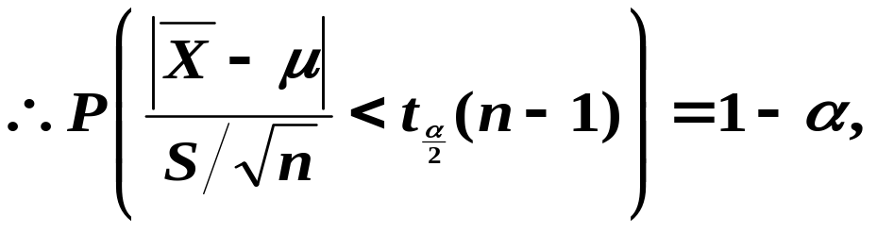
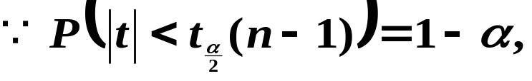
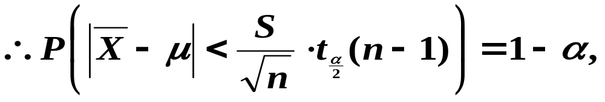
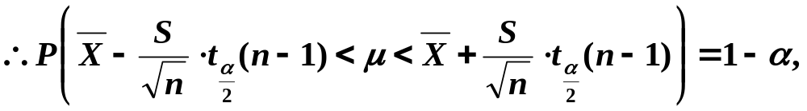
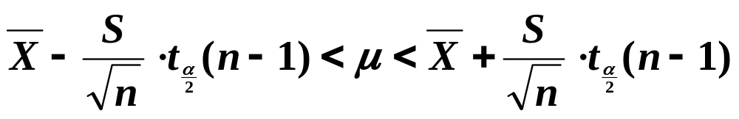
上式表明，对应于置信水平1-α，总体均值μ的置信区间为

Slide 13


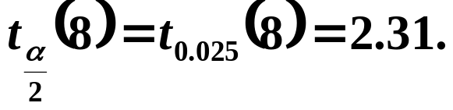
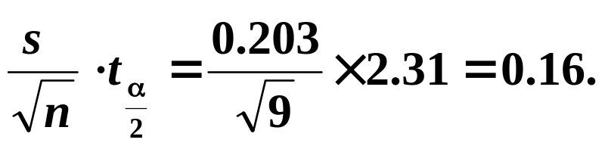
例2 在上面的例1中，设未知σ，求零件均值μ对应于置信
水平为0.95的置信区间。
解
自由度k = 9-1 = 8 ，
已给置信水平1-α= 0.95，
有α= 0.05，
查表得
求得
得置信区间为：
19.85 <μ< 20.17（毫米）.

Slide 14


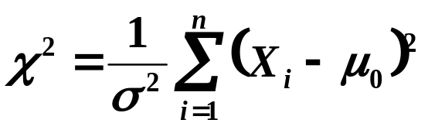



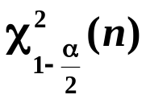
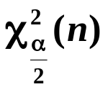
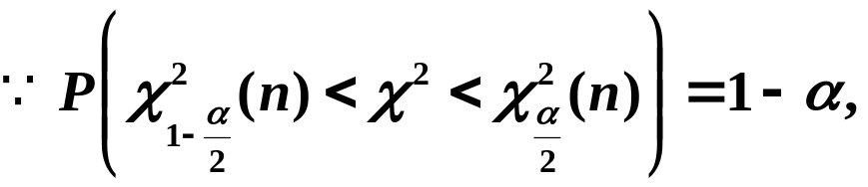
三、正态总体方差 的区间估计
（1）设总体X～ 已知 ，求 的置信区间。
考虑样本函数：

Slide 15
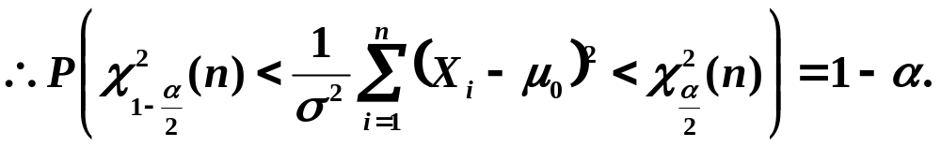
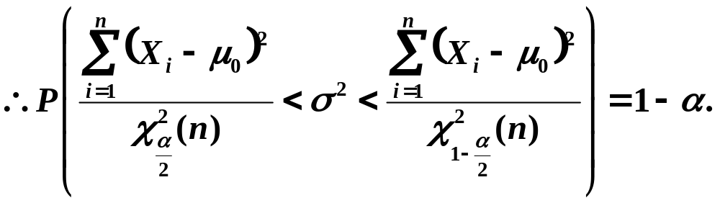

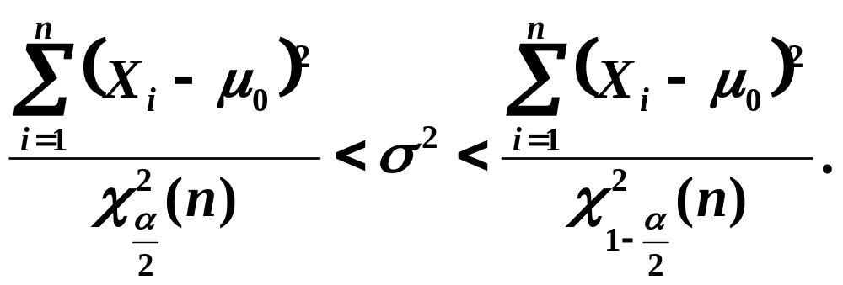
上式表明，对应于置信水平1-α，总体方差 的置信区间为

Slide 16

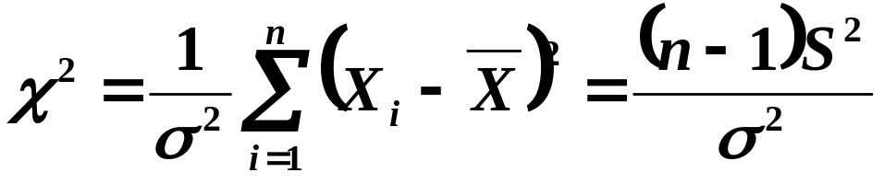
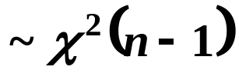
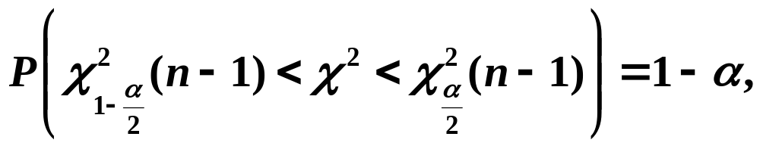
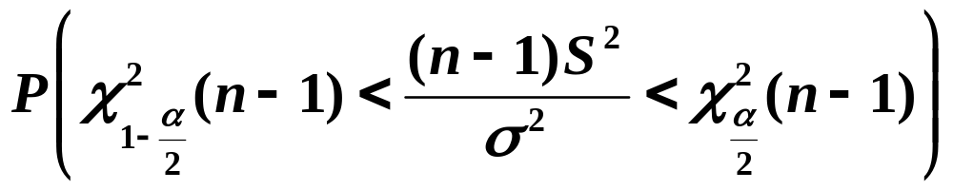
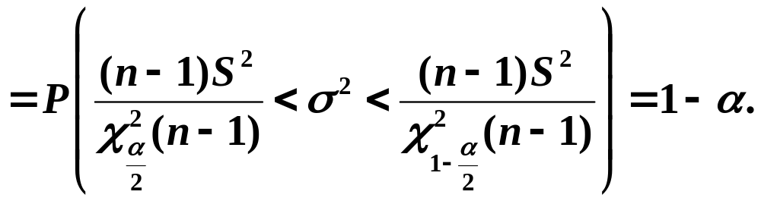
（2）设总体X～ 未知 ，求 的置信区间。
考虑样本函数
对应于已给的置信水平1-α，有
即

Slide 17

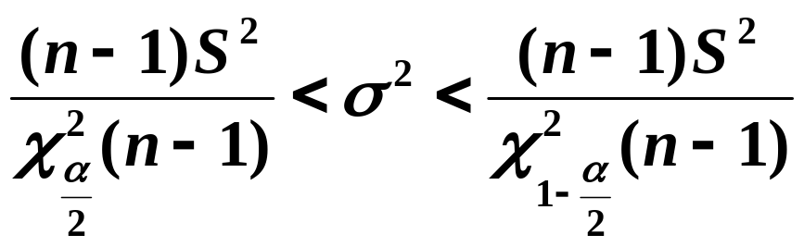
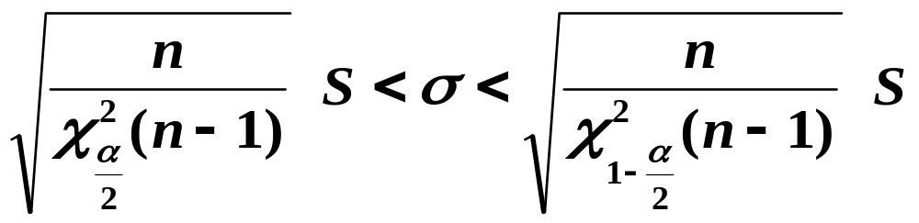
所以，对应于置信水平1-α，总体方差 的置信区间为
总体标准差σ的置信区间为

Slide 18
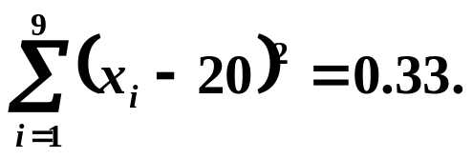






例3 在上面的例1中，求零件直径的方差 对应于置信水平
0.95的置信区间，如果：
（1）已知零件直径的均值μ= 20毫米；
（2）未知μ。
解：
（1）已知μ=20，
计算得
已给置信水平1-α= 0.95，
则α= 0.05，
自由度 k= 9，
查表得
则直径方差的置信区间为
即

Slide 19




（2）未知μ，
对应于置信水平1-α=0.95，
则α= 0.05，
自由度 k= 9-1= 8，
查表得
则方差 的置信区间为
即

Slide 20






四、小 结
1.正态总体均值μ的区间估计
(1)
已知，
(2)
σ未知，

Slide 21






2.正态总体方差 的区间估计
（1）
已知
（2）
未知

